Slide 1

Thực hành Lập trình mạng
Đề tài: Xây dựng ứng dụng chơi game Poker
Giáo viên hướng dẫn: TS. Tống Văn Vạn

Slide 2
                Phân chia công việc
Đinh Ngọc Lập Thành | 20226000 | Thiết kế use case, flow chương trình Thiết kế giao diện người dùng, cơ chế xử lý thông tin của người dùng Thiết kế logic trò chơi
Phạm Quang Anh | 20220071 | Thiết kế cấu trúc thông điệp, giao thức kết nối Thiết kế ERD database Thiết kế cơ chế truyền tin, xử lý thông điệp từ server

Slide 3
Nội dung
01
Đặt vấn đề. Giới thiệu tổng quan
02
Cấu trúc thông điệp
03
Use case và logic flow
04

Slide 4
Đặt vấn đề
Giới thiệu tổng quan

Slide 5
Chức năng trò chơi
Xây dựng ứng dụng mô phỏng lại trò chơi Poker
Quản lý người dùng:
  Cho phép người dùng tạo tài khoản, quản lý tài khoản người dùng
  Quản lý danh sách bạn bè, hiển thị bạn bè đang online của người dùng
Cơ chế tìm trận, kết bạn:
  Cho phép người chơi tìm trận hoặc tạo phòng riêng.
  Bạn bè của người chơi đang online có thể được mời vào phòng hoặc sử dụng mã phòng để vào phòng. Phòng riêng sẽ chỉ đủ điều kiện tạo game khi đủ số người
  Người chơi có thể xem lại lịch sử đấu. Lịch sử đấu sẽ hiển thị người trong trận đấu và người thắng. Người chơi cũng có thể gửi lời mời kết bạn từ đây.
Cơ chế trò chơi:
  Trò chơi có quy luật giống với Poker bình thường. Nhưng thay vì chip, các người chơi mỗi lượt sẽ bet và call số lượng viên đạn (max là 8)
  Mỗi khi một người chơi fold/thua một lượt Poker, người đó sẽ chơi Russian Roulette với số lượng viên đạn đang có. Nếu bị đạn bắn, người đó sẽ bị tính là đã thua và không thể tham gia những lượt tiếp theo. Người cuối cùng sống sót là người thắng
  Trò chơi không áp dụng hệ thống ELO để không bài trừ người chơi dựa trên mức độ nghiện
Add Contents Title

Slide 6



Công nghệ sử dụng
TCP
C++ Programing
Client-server

Slide 7
Cấu trúc thông điệp

Slide 9
Đăng nhập
80%
50%
40%
70%
60%

Slide 10
Use case và logic flow

Slide 11
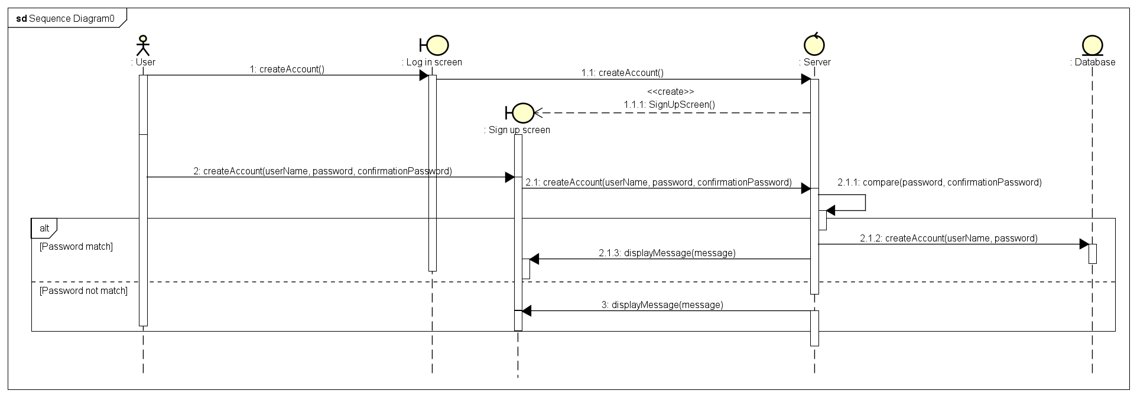
Create account
80%
50%
40%
70%
60%

Slide 12
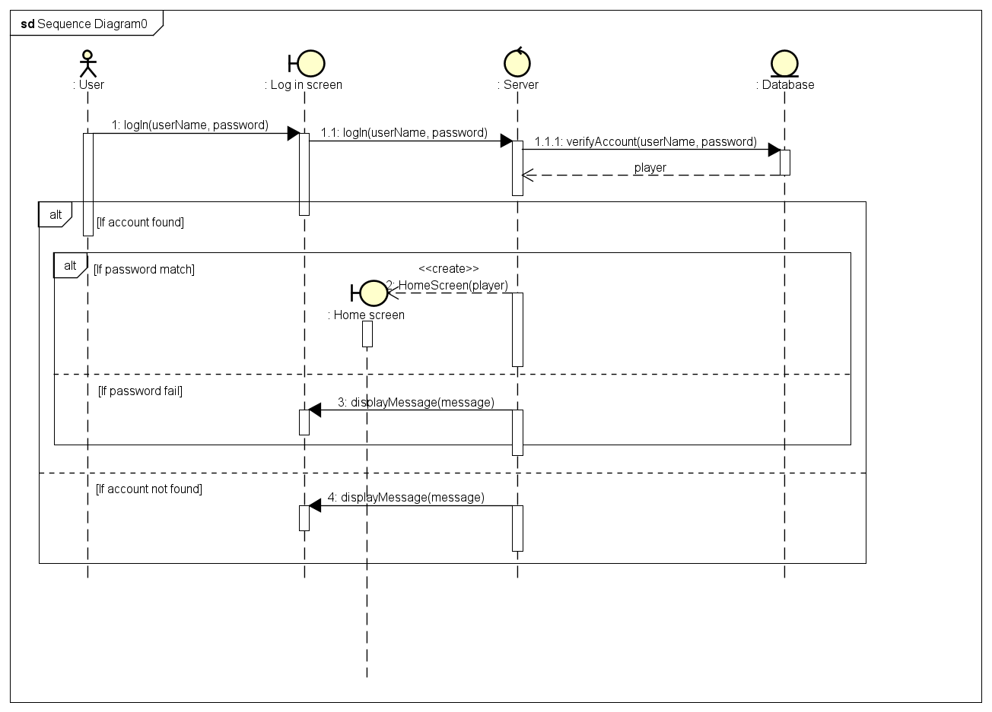
Log in
80%
50%
40%
70%
60%

Slide 13
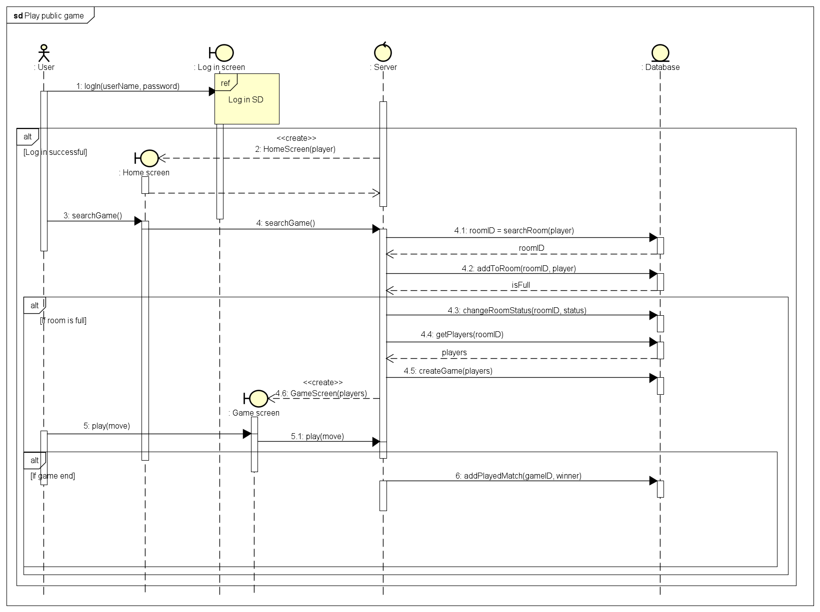
Play public game
80%
50%
40%
70%
60%

Slide 14
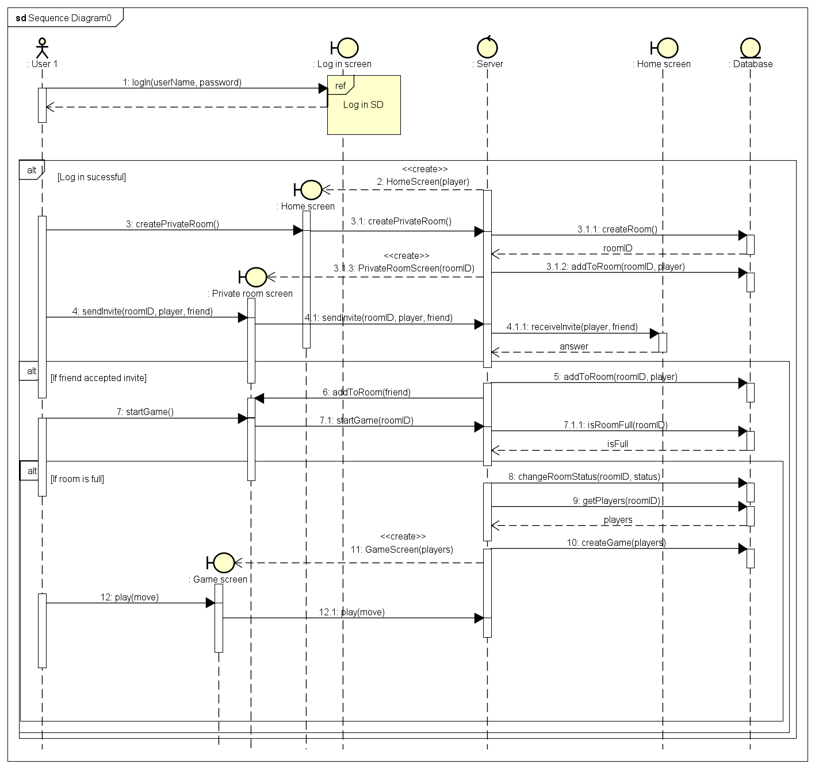
Play private game
80%
50%
40%
70%
60%

Slide 15
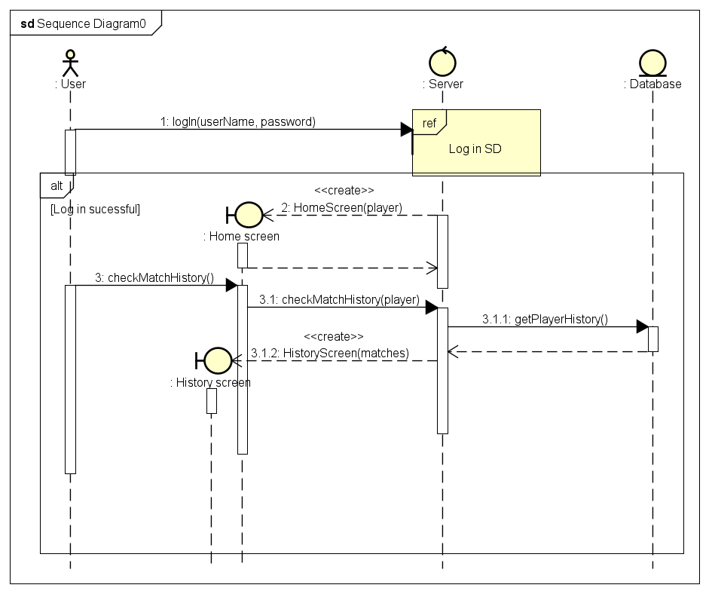
Check match history
80%
50%
40%
70%
60%

Slide 16
Thank you

